Slide 1
Діагностична робота
Списування
ІV тиждень
Урок № 2

Slide 2
ПРИГОТУЙ ВЧИСЬ
Підручник з української мови
Робочий зошит
Ручку, олівець
Уважно читати
Розрізняти частини текстів
Уважно і охайно писати
Перевіряти написане

Slide 3
Крок 1. Приготуйся писати у зошиті
Запиши число.
По середині запиши слово Списування

Slide 4
Крок 2. Працюємо з підручником.
Відкрий підручник з української мови на стор. 100.
Прочитай вправу 255 (на стор. 100-101)
Чи правильно розташовані частини тексту?
Як, на твою думку, вони мають бути розташовані?

Slide 5
Крок 3 . Працюємо в зошиті.
Запиши впорядкований текст.
Перевір написане.

Slide 6
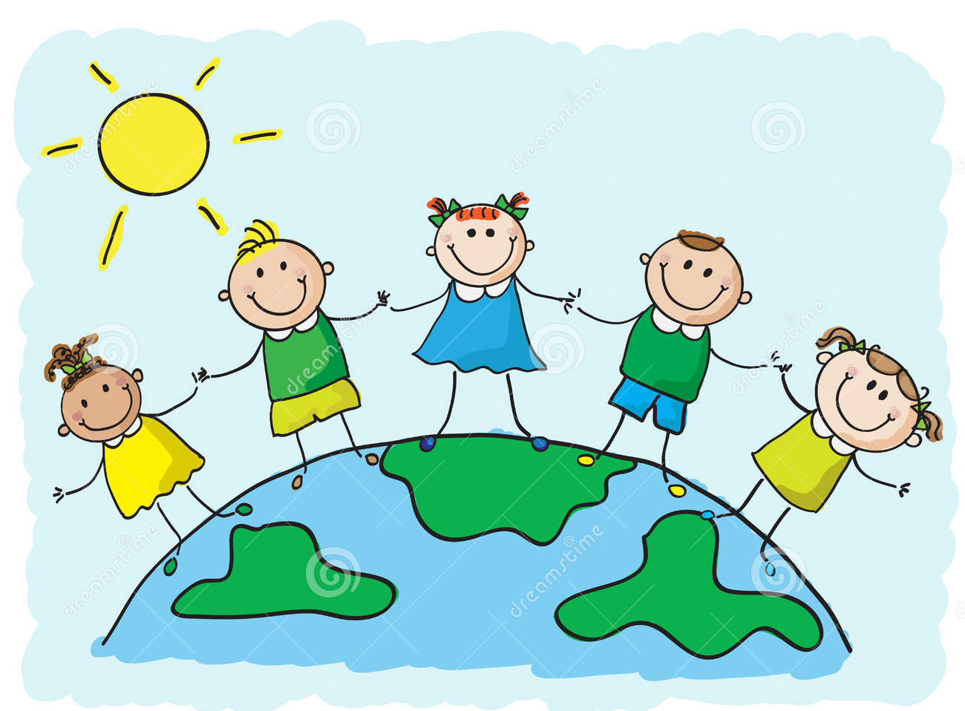
Стоп урок!
Попий води.
Зроби розминку.

Slide 7
Крок 4. Слухаємо.
Хочеш дізнатися, як жилося дванадцяти-головому дракончику?
Послухай продовження казки Юрія Ярмиша.

Slide 8
Урок закінчено!
Дякую за роботу!

